Slide 1
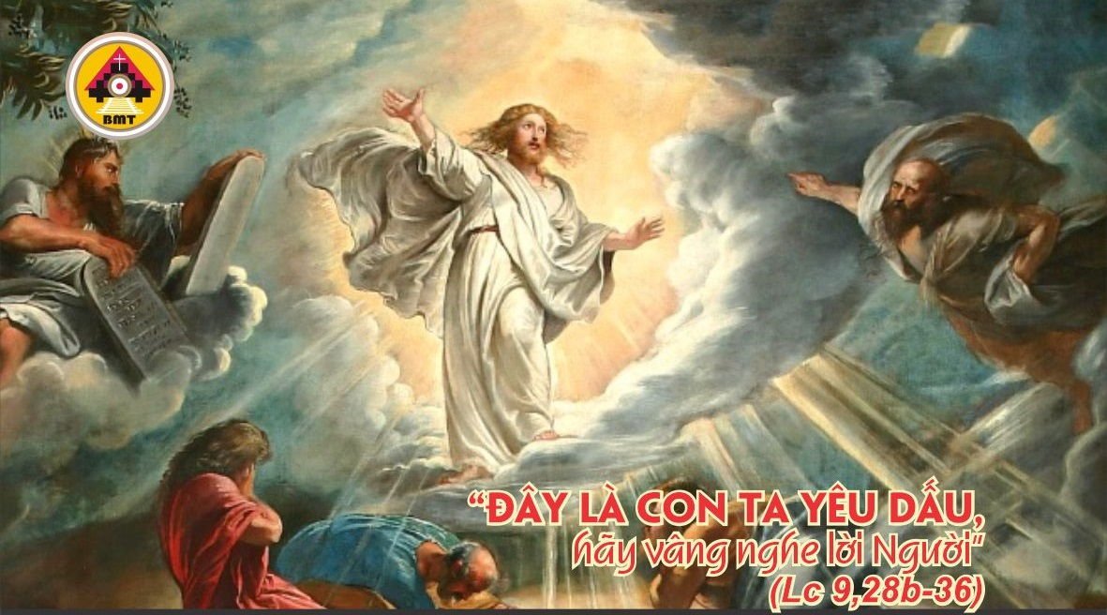
CHÚA NHẬT II MÙA CHAY - C

Slide 2

Tâm hồn tôi thưa cùng Chúa, mắt tôi tìm kiếm Chúa. Lạy Chúa, tôi tìm kiếm dung nhan Chúa. Xin đừng ẩn mặt xa tôi..
Ca Nhập Lễ

Slide 3

Bài đọc 1: St 15, 5-12. 17-18
“Thiên Chúa đã thiết lập giao ước với Abraham”.
sách Sáng Thế.

Slide 4
Ðáp: Lạy Chúa, xin hãy ở cùng con trong lúc gian truân
ĐÁP CA:
Tv 26, 1. 7-8a. 8b-9abc. 13-14

Slide 5

Bài đọc 2: Pl 3, 17 – 4, 1
“Chúa Kitô sẽ biến đổi thân xác chúng ta nên giống thân xác hiển vinh của Người”.

Slide 6
Từ trong đám mây sáng chói có tiếng Chúa Cha phán rằng: “Ðây là Con Ta yêu dấu, các ngươi hãy nghe lời Người”.
Câu Xướng Trước Phúc Âm: Mt 17, 5

Slide 7
Phúc Âm: Lc 9, 28b-36

Slide 8
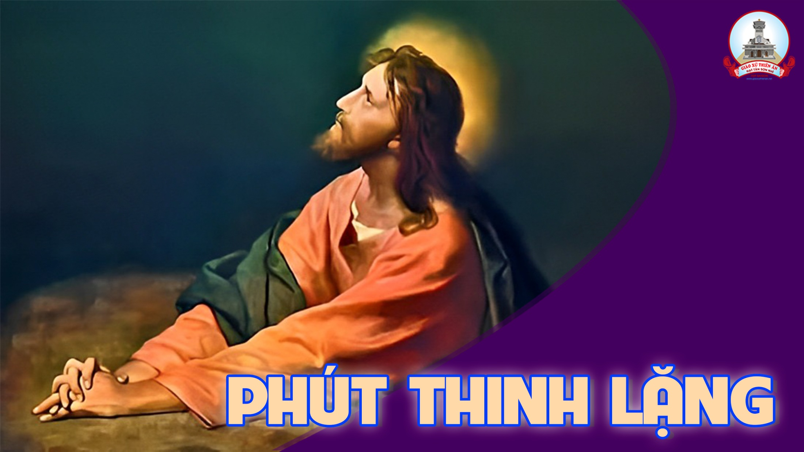

Slide 9
KINH TIN KÍNH

Slide 10


LỜI NGUYỆN TÍN HỮU

Slide 11


Slide 12
Này là con Ta yêu dấu, đẹp lòng Ta mọi đàng, các ngươi hãy nghe lời Người.
Ca Hiệp Lễ

Slide 13
Ca Kết Lễ

Slide 14
CHÚA NHẬT II MÙA CHAY - C

